Slide 1
Projeto Jogo Final
Laboratório de Desenvolvimento de Jogos Digitais
Derik Costa
Ígor Capeletti

Slide 2
Ideia
A ideia surgiu através de uma dinâmica proposta pelo professor na aula onde realizamos grupos focais.
Então surgiu o jogo “Mouse Runner”, um ratinho sendo perseguido pelo seu maior predador, um gato, e também ao longo do percurso enfrentará diversos obstáculos até chegar ao seu ponto seguro.

Slide 3
Estética do Jogo
A maioria das imagens foram retiradas da internet mas alteradas.
Os sprites, alguns foram retirados da internet também e outros foram produzidos por nós.
Músicas e efeitos sonoros também foram copiadas e alteradas.

Slide 4
Mecânicas e Narrativa
Como desafio proposto na disciplina o jogo só teria um botão, a partir desse ponto tudo ficou “sério”.
O objetivo é o player ir avançando a fase desafiando os obstáculos durante o percurso até chegar ao fim são e salvo, mas além dos obstáculos, o player terá que ficar atento para o gato não alcançar o rato.

Slide 5
Mecânicas e Narrativa
A regra básica é não colidir com os obstáculos, cada obstáculo tem uma penalidade específica.
Obstáculos: tronco de árvore, ratoeiras, cactos, queijo estragado, latas de lixo, latas de veneno e garrafas de veneno sendo jogados.

Slide 6
Mecânicas e Narrativa
Alguns obstáculos como troncos, latas de lixo, latas de veneno e os cactos, foram projetados para obstruir a passagem do jogador.
Como bônus, o rato durante o percuso pode pegar “queijos bons” para recuperar uma vida perdida.

Slide 7



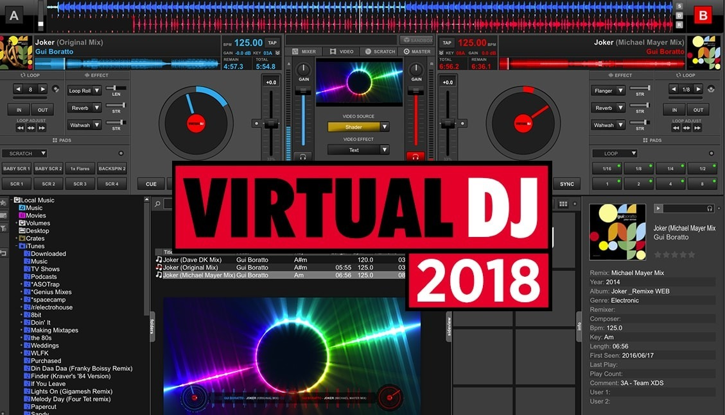
Tecnologias utilizadas

Slide 8
Desafios
Bugs do jogo
Pouco tempo
Trabalhar na mecânica do jogo só com um botão

Slide 9
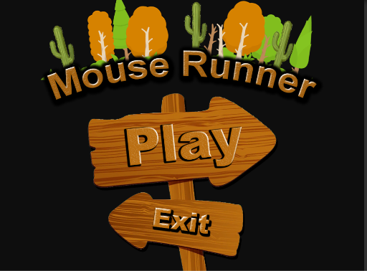
Algumas imagens ilustrativas:

Slide 10
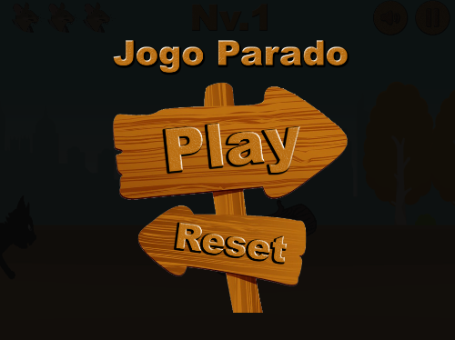
Algumas imagens ilustrativas:

Slide 11
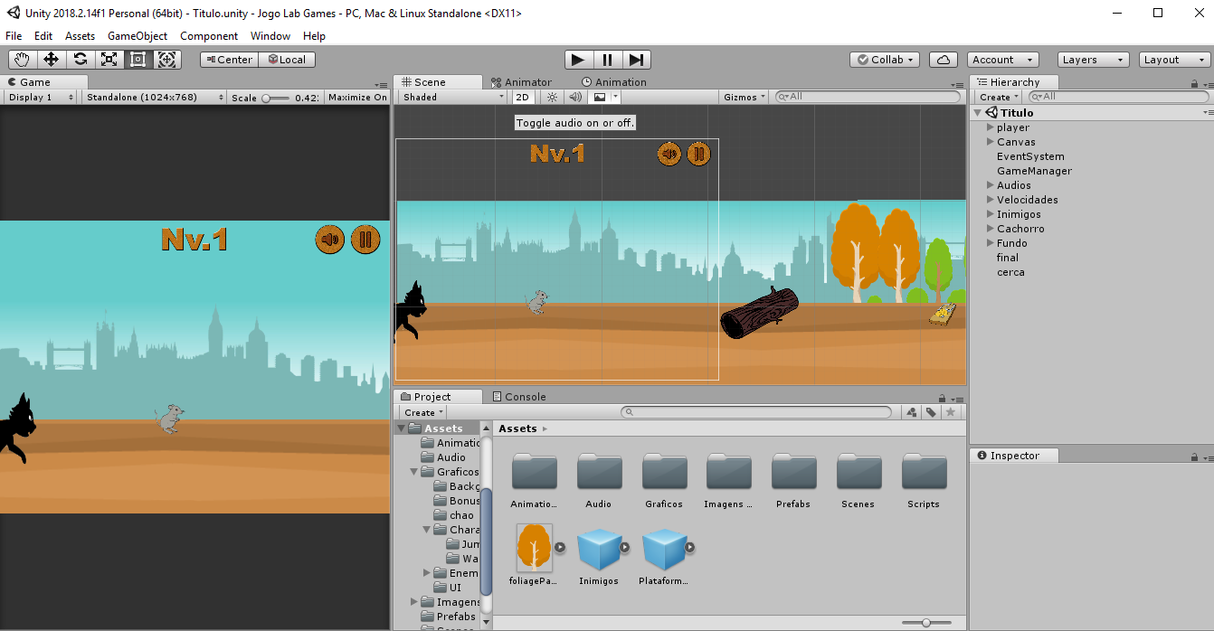
Algumas imagens ilustrativas:

Slide 12
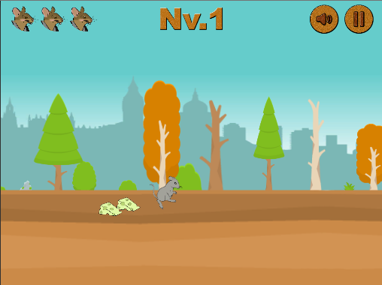
Algumas imagens ilustrativas:

Slide 13
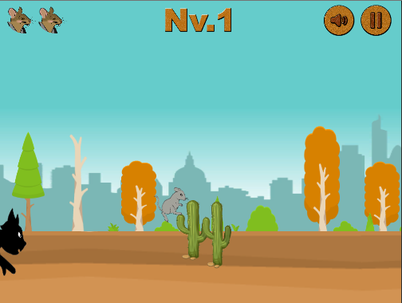
Algumas imagens ilustrativas:

Slide 14
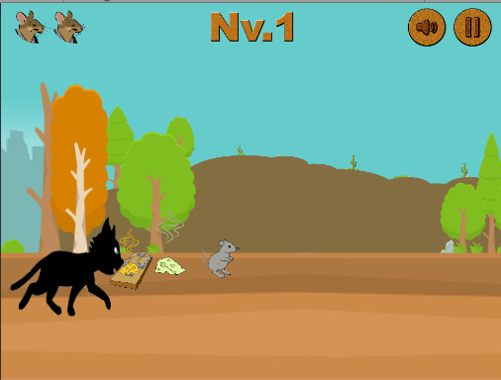
Algumas imagens ilustrativas:

Slide 15
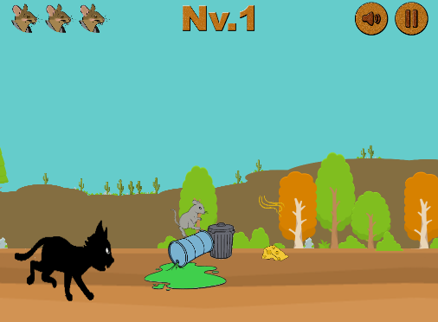
Algumas imagens ilustrativas:

Slide 16
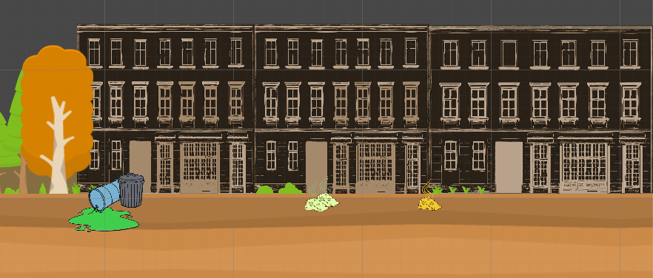
Algumas imagens ilustrativas:

Slide 17
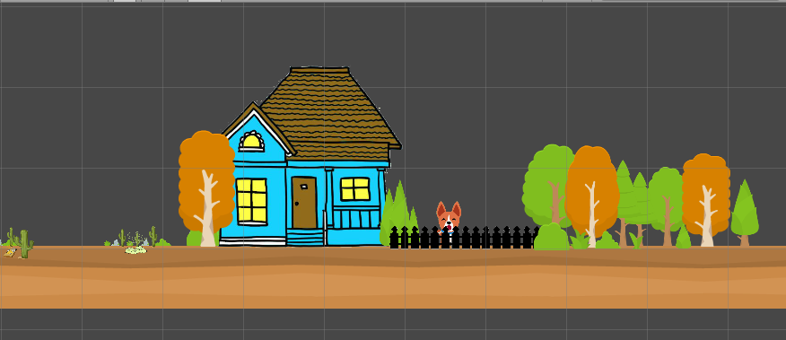
Algumas imagens ilustrativas:

Slide 18
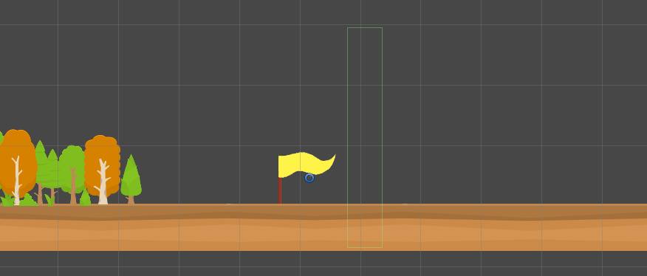
Algumas imagens ilustrativas:

Slide 19
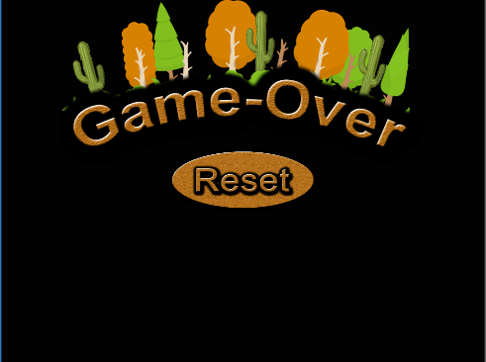
Algumas imagens ilustrativas:

Slide 20
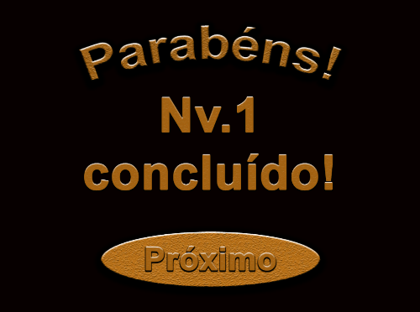
Algumas imagens ilustrativas:

Slide 21
Concluindo...
Tivemos como conclusão um jogo que dentro da proposta inicial ficou bem próxima de ser alcançada.
A experiência de desenvolver um jogo foi excelente para nós, nunca trabalhamos com jogos antes e tudo que aprendemos foi muito gratificante e agregou em nossa concepção.

